Slide 1
DESAFIO JOVEM
VALORES FUNDAMENTAIS
Passos Seguintes

Slide 2
Valores Fundamentais Passos Seguintes
Revê-los pelo menos durante uma vez por mês.
2. Procurar formas de expressá-los nas suas actividades diárias.
3. À medida que planeia o seu dia, pergunte
que oportunidades surgirão para mostrar
um desses valores fundamentais?
4. Faça uma placa para pendurar no seu local de trabalho com uma lista dos valores fundamentais, para que quando as pessoas os vejam e perguntem o que eles significam, você possa falar mais sobre eles.

Slide 3
Valores Fundamentais – Passos Seguintes
5. Dedique-se a expressar o coração de Jesus na sua vida à medida que pratica esses valores fundamentais.
6. Ore especificamente e peça a Deus
para lhe ajudar a ver oportunidades de
demonstrá-los a cada dia.
7. Semanalmente nas suas reuniões com o pessoal docente (staff),
Escolha um desses valores fundamentais para a semana seguinte e desafie-os a trazerem para a próxima reunião do staff, exemplos de como eles expressaram esse valor fundamental.
8. Peça ao seu staff e à sua família para o fazerem prestar contas, para que se você estiver a agir sem um desses valores fundamentais, eles chamem a sua atenção.

Slide 4
Valores Fundamentais –
Passos Seguintes
9. Determine usar esses valores fundamentais nas grandes decisões da sua vida. Pergunte a si mesmo, Como a inte-gridade pode falar a esta decisão?
10. No final do dia, reflita nas situa-
ções em que foi capaz de usar um
valor fundamental.
11. Tenha um valor fundamental como
o seu objectivo para toda a semana, buscando formas de o aplicar na sua vida.
12. Fale com a sua família, seus colegas, sobre esses exemplos de valores fundamentais aplicados na sua vida.

Slide 5
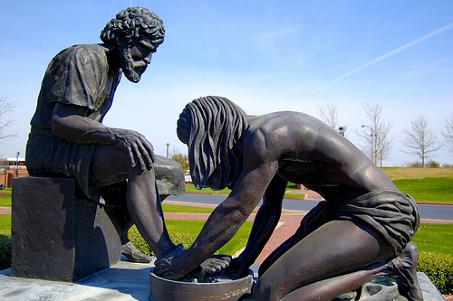
Valores Fundamentais –
Passos Seguintes
13. No seu estudo Bíblico procure por exemplos desses valores fundamentais.
14. Desenvolva um bloco de notas, um
diário, ou um arquivo onde escreve as
suas experiências de expressar cada
valor fundamental.
15. Com o staff que você supervisa, faça-os prestar contas de como usam os valores fundamentais no seu trabalho.
16. Comece cada dia de trabalho revendo um dos valores fundamentais e desafiando os seus cooperadores a procurarem maneiras de usarem esse valor fundamental nesse dia..

Slide 6
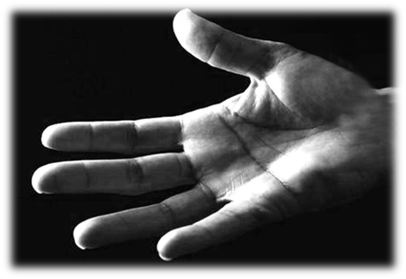
Valores Fundamentais –
Passos Seguintes
17. Quando está a lidar com problemas no trabalho, pergunte, que valor fundamental me pode prestar assistência ao lidar com este problema?
18. Anote percepções/ideias sobre as expressões mais profundas de cada valor fundamental. Torne-se um perito em usar esses valores fundamentais
na sua vida diária.
19. Faça um estudo de como
Jesus expressou cada um
desses valores fundamentais.

Slide 7
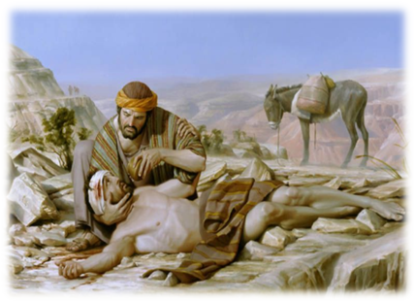
Valores Fundamentais –
Passos Seguintes
20. Faça um estudo de como a sua vida é expressando o oposto de cada valor fundamental.
21. Ensine uma classe sobre cada um desses valores fundamentais. O planeamento e preparação para cada classe ajudá-lo-ão a compreendê-los melhor.

Slide 8
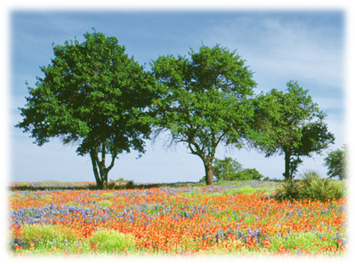
Questões para discussão

Slide 9
Para um estudo mais aprofundado: recomendamos que leia o livro Nossos Valores Fundamentais, do Dr. Jerry Nance (Disponível no Desafio Jovem USA e Desafio Jovem Global).

Slide 10
Contacte:
Global Teen Challenge
www.globaltc.org
Materiais de treinamento para este curso
estão disponíveis no seguinte endereço:
www.iTeenChallenge.org

